Slide 1
Műanyagok
Készítette: Bak Mónika
2015. november 4.

Slide 2
Műanyagok
eredet feldolgozás
természetes mesterséges elasztikus hőre
lágyuló
polimerizáció poliaddíció hőre keményedő
polikondenzáció

Slide 3
Polimerizációval nyert anyagok
Polietilén (PE)
Poli(vinil-klorid) (PVC)
Poliakrilnitril (PAN)
Polisztirol (PS)
Poli(metil-metakrilát) (PMMA)
Poli(tetrafluor-etilén) (PTFE)

Slide 4
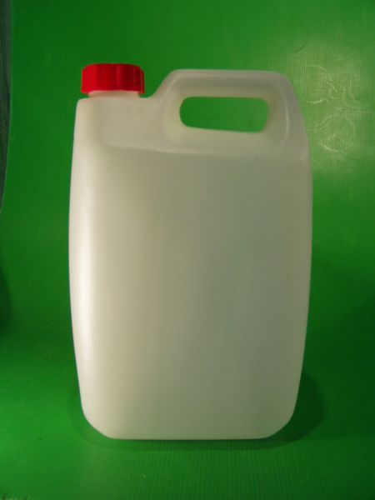
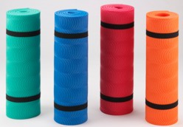
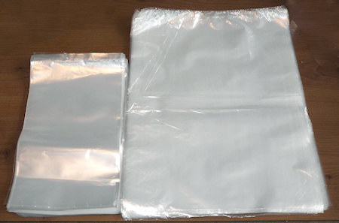
Polietilén (PE)

Slide 5
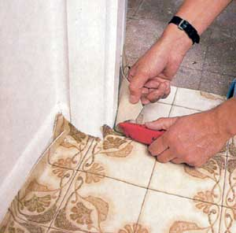
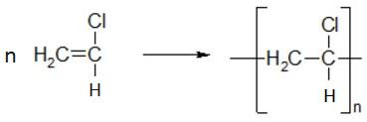
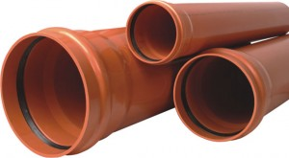
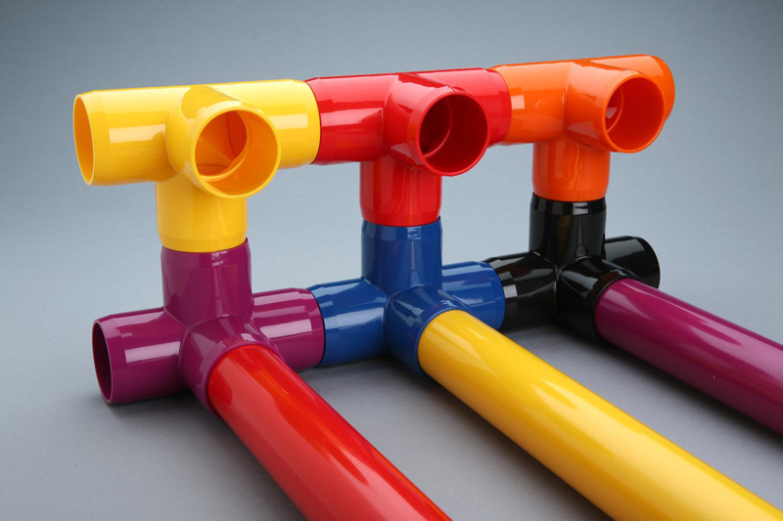
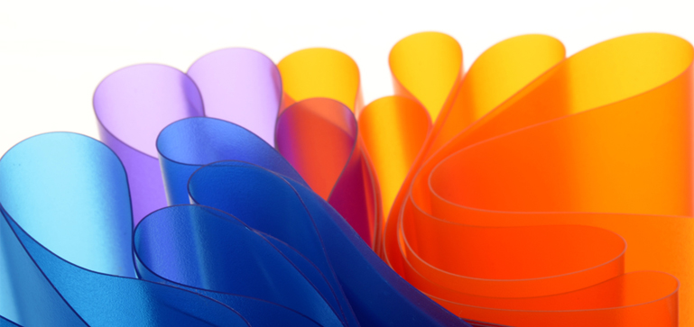
Poli(vinil-klorid) (PVC)

Slide 6
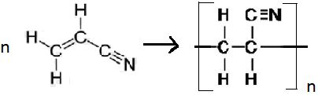
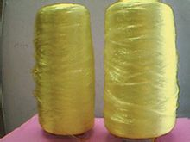
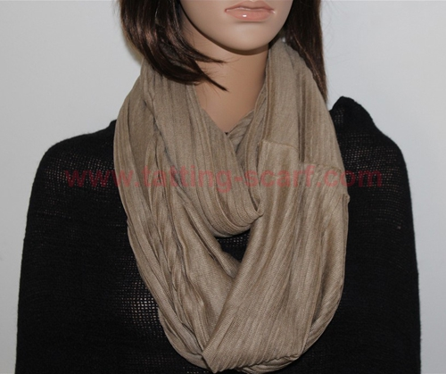
Poliakrilnitril (PAN)

Slide 7
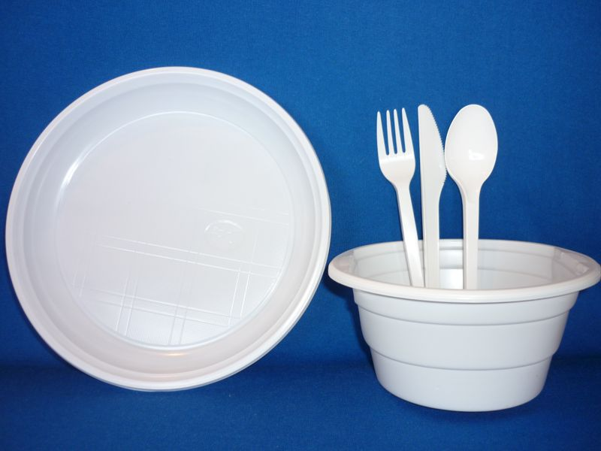
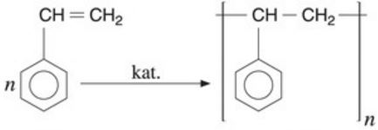
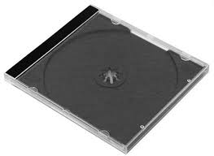
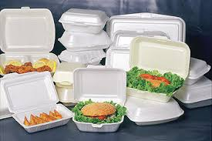
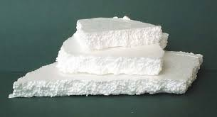
Polisztirol (PS)

Slide 8
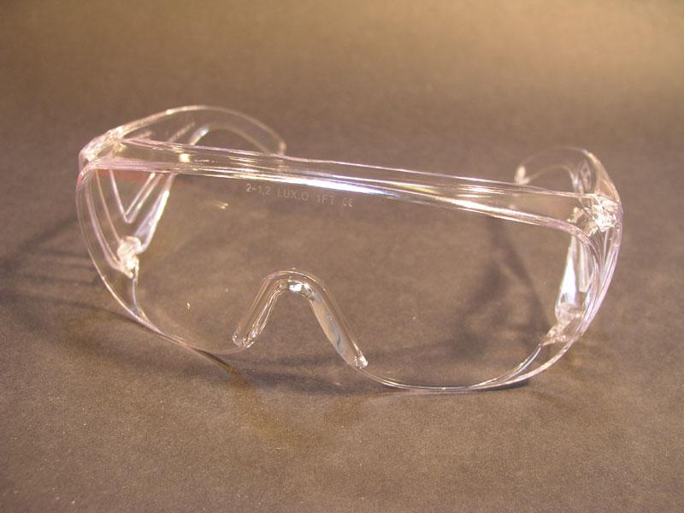
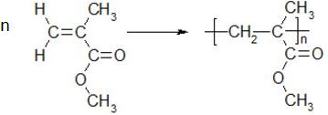
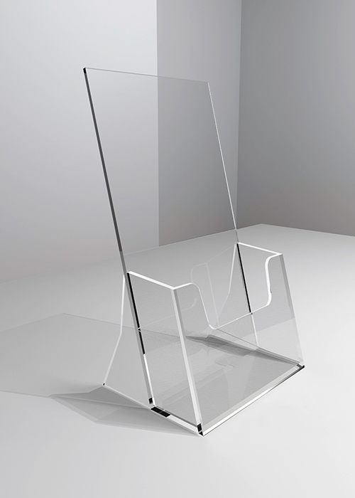
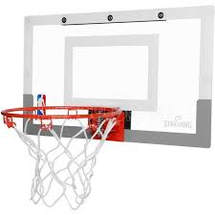
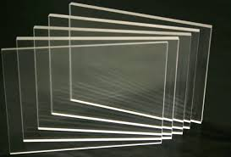
Poli(metil-metakrilát) (PMMA)

Slide 9
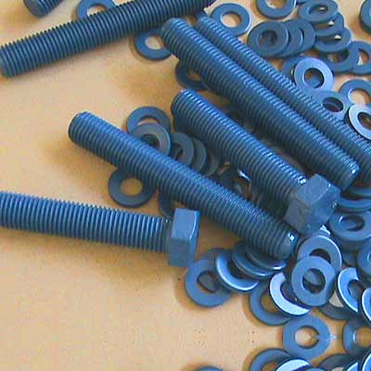

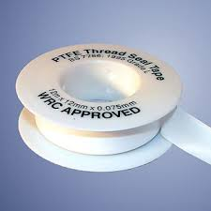
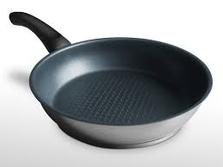
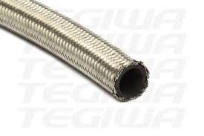
Poli(tetrafluor-etilén) (PTFE)

Slide 10
Polikondenzációval nyert anyagok
Poli(etilén-tereftalát) (PET)
Poliamid (PA) 6
Bakelit

Slide 11
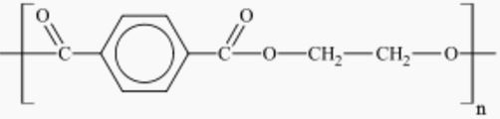
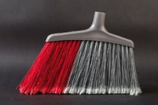
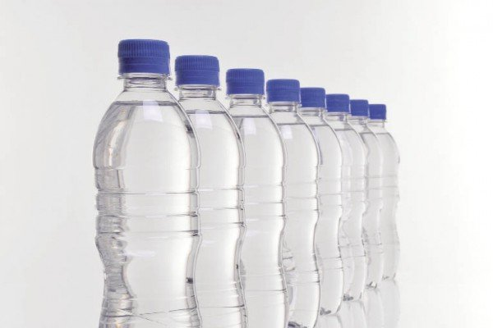
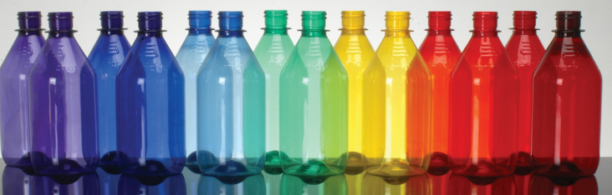
Poli(etilén-tereftalát) (PET)

Slide 12
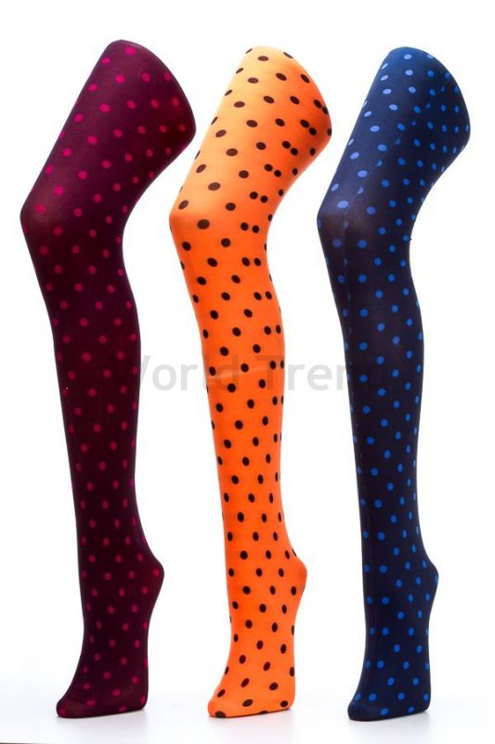

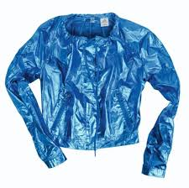
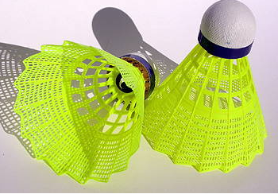
Poliamid (PA) 6

Slide 13
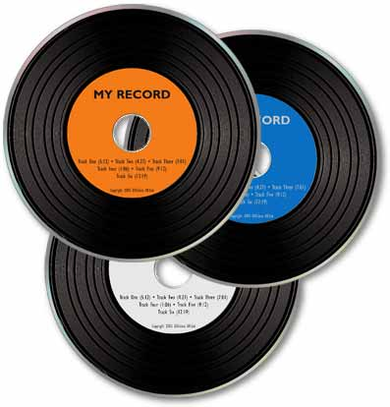
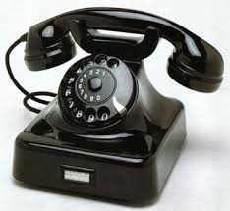
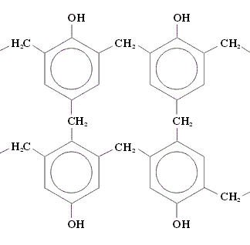
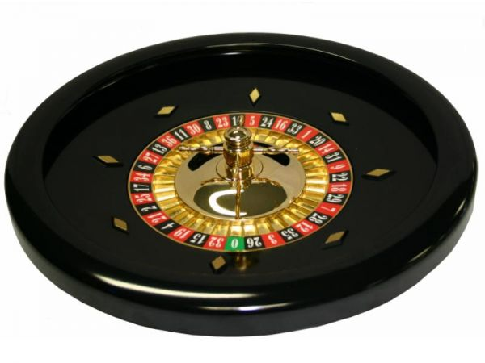
Bakelit

Slide 14
Poliaddícióval nyert anyagok
Poliuretán (PUR)

Slide 15
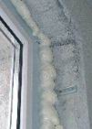
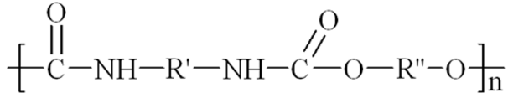
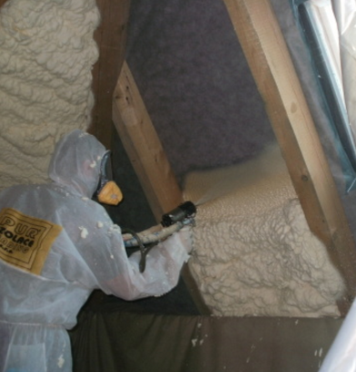
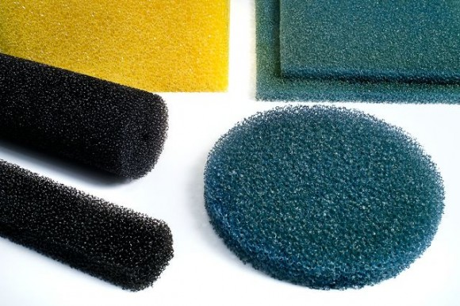
Poliuretán (PUR)

Slide 16
Források
Prof. Dr. Erhard Kemnitz, Dr. Rüdriger Simon – Chemie, Berlin, Duden Paetec, 2011.
Náray-Szabó Gábor – Kémia, Budapest, Akadémiai Kiadó, 2013.
http://www.tankonyvtar.hu
http://www.vilaglex.hu/

